Slide 1
Βυζαντινή Ιστορία 330 – 1453 μ.Χ.

Slide 2
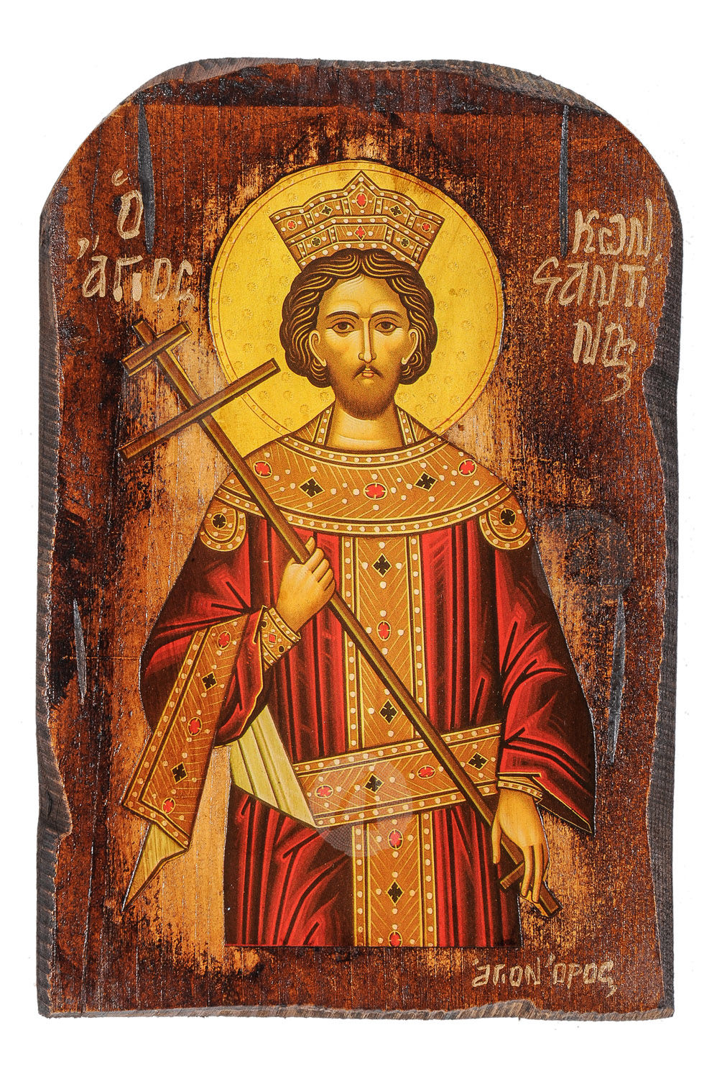
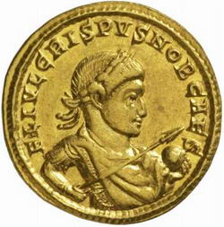
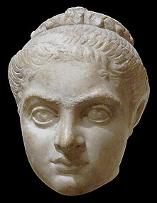
δηλητηριάζει τον μεγαλύτερο γιο του, Κρίσπο
δολοφονεί σε καυτό λουτρό την γυναίκα του, Φάουστα
Γιατί η εκκλησία ανακήρυξε άγιο έναν τέτοιον άνθρωπο;

Slide 3
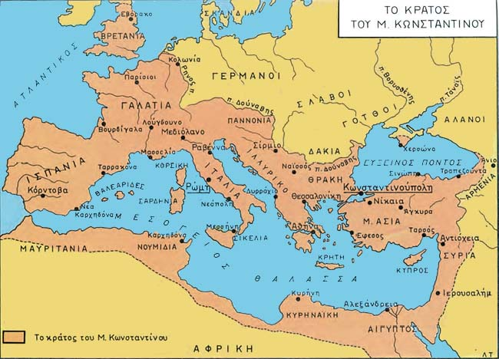

Slide 4
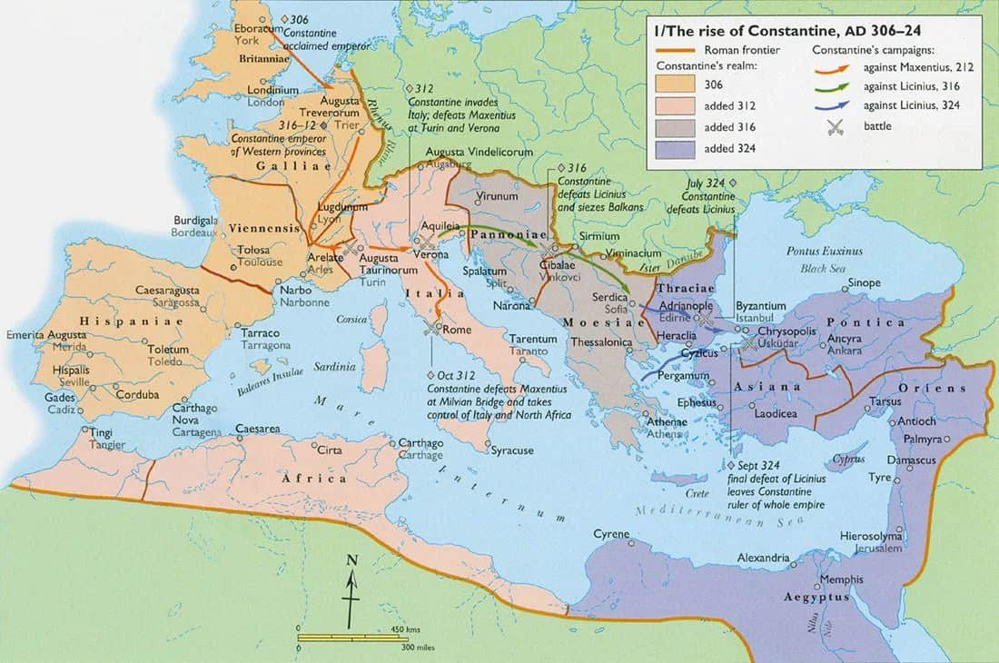

Slide 5
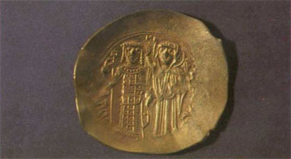
Μέτρα Κωνσταντίνου Α΄
Ίδρυση Κωνσταντινούπολης
Αναγνώριση χριστιανικής θρησκείας
Διάκριση πολιτικής και στρατιωτικής εξουσίας
Κυκλοφορία σταθερού χρυσού νομίσματος

Slide 6
Ίδρυση Κωνσταντινούπολης
ακμαίος πληθυσμός και ακμάζουσα οικονομία
χριστιανοί
θρησκευτικές συγκρούσεις στην Ανατολή
γεωπολιτική θέση: άμυνα εναντίον Περσών και Γότθων
εμπορική σημασία: στο σταυροδρόμι Ανατολής και Δύσης
εγκαίνια: 11 Μαΐου 330 μ.Χ.

Slide 7
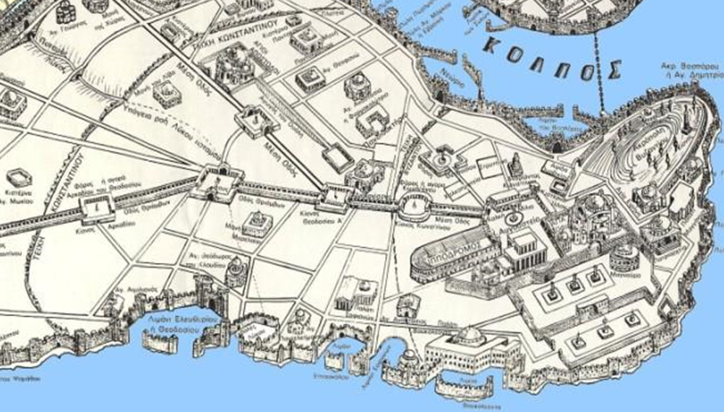

Slide 8
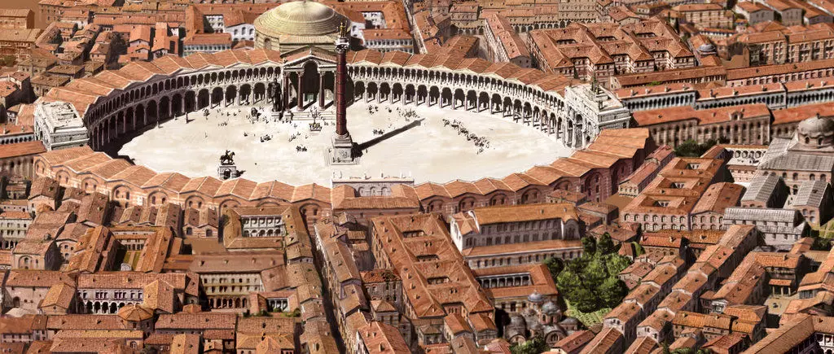
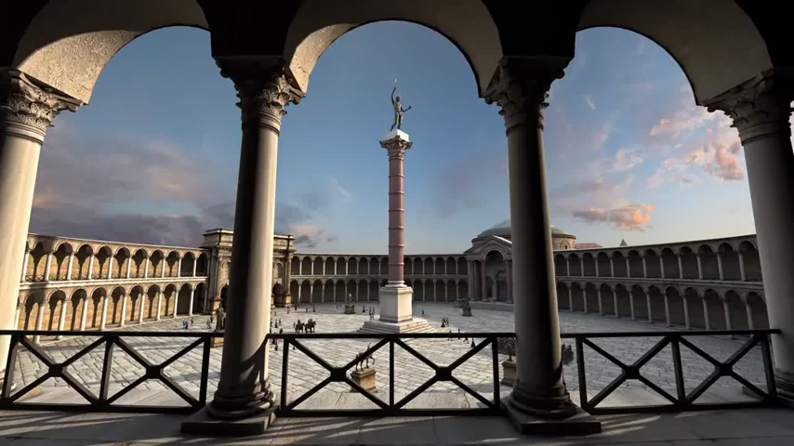
Το forum του Κωνσταντίνου
https://www.youtube.com/watch?v=gPQqwUsM71E&t=22s

Slide 9
μονοκράτορας εγκαίνια Κωνσταντινούπολης θάνατος Κων/νου
Βυζάντιο – Νέα Ρώμη Νέα Ρώμη – Κωνσταντ/πολη
324 μ.Χ.
330 μ.Χ.
337 μ.Χ.

Slide 10
Ανακεφαλαίωση
Ποια μέτρα πήρε ο Κωνσταντίνος για να ανορθώσει το ρωμαϊκό κράτος
Ίδρυση Κωνσταντινούπολης
Αναγνώριση χριστιανικής θρησκείας
Διάκριση πολιτικής και στρατιωτικής εξουσίας
Κυκλοφορία σταθερού χρυσού νομίσματος

Slide 11
Ανακεφαλαίωση
Για ποιους λόγους ίδρυσε την Κωνσταντινούπολη;
Ακμαίος πληθυσμός και ακμάζουσα οικονομία
Οι χριστιανοί πολλοί στην Ανατολή
Θρησκευτικές συγκρούσεις στην Ανατολή
άμυνα εναντίον Περσών και Γότθων

Slide 12
επαναληπτικές ερωτήσεις
Να επιλέξετε την σωστή απάντηση:
Ποια ήταν η πρώτη πρωτεύουσα του Ρωμαϊκού κράτους;
Α. Η Αθήνα
Β. Η Ρώμη
Γ. Η Κωνσταντινούπολη
2. Ποια ήταν τα αίτια της παρακμής της Ρώμης (περισσότερες από μία απαντήσεις είναι σωστές)
Α. σοβαρά οικονομικά προβλήματα
Β. οι επιδρομές των Γότθων
Γ. οι επαναστάσεις
Δ. ο χριστιανισμός
Να χαρακτηρίσετε τις προτάσεις ως σωστές (Σ) ή λάθος (Λ):
1. Οι Χριστιανοί ήταν λίγοι στην Ανατολή, ενώ στην Δύση ήταν πολλοί.
2. Ο Κωνσταντίνος ίδρυσε ένα διοικητικό κέντρο στην Ανατολή, την Κωνσταντινούπολη.
3. Ο Κωνσταντίνος καθιέρωσε στη διοίκηση τη διάκριση της πολιτικής από τη στρατιωτική εξουσία.
4. Το Βυζάντιο δεχόταν επιδρομές από σλάβους.

